Slide 1
EL ROBLE
Alumno: Josemaría Héctor Siancas Guevara
Profesor: Alvaro Ruiz

Slide 2
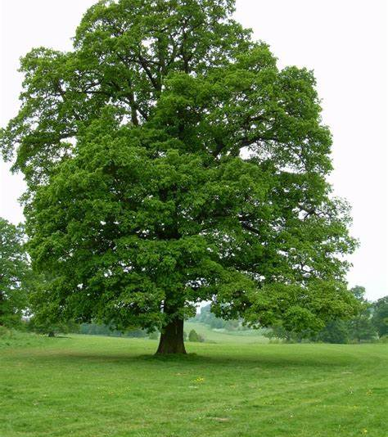
Nombre científico:
QUERCUS ROBUR.
Taxonomía:
Dominio: Eukarya
Reino: plantae.
Filo: magnoliophyte.
Clase: magnoliopsida.
Orden: magales.
Familia: fagaceae.
Género: quercus.
Especie: quercus robur L.

Slide 3
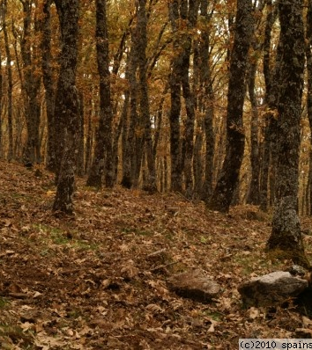
Origen:
Hemisferio Norte (continente europeo y norte de África).
Habitat:
Suelos húmedos, bien drenados, de textura franco-arcillosa y con alto contenido de materia orgánica.
Se ubica a niveles altitudinales hasta los 1.800 msnm.
Es resistente a las bajas temperaturas, pero no tolera la sequía.

Slide 4
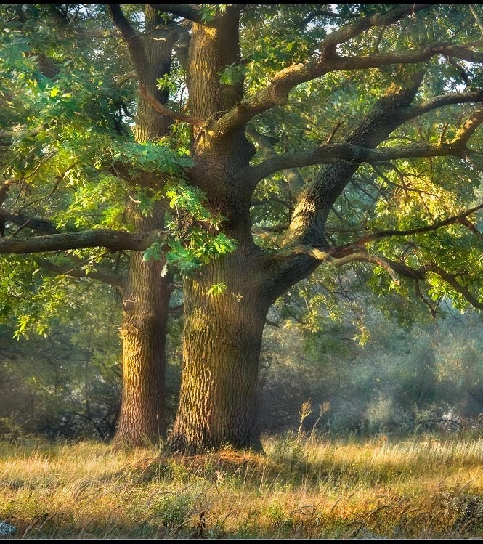
Características:
Alcanza 45-50 m de altura.
Tronco corto, grueso, inclinado o sinuoso, copa
muy frondosa.
El fruto es una bellota ovoide de 3-4 cm de largo de coloración marrón-rojiza.
Pueden vivir mas 800 años.
Sus grandes hojas presentan forma elíptica de tono verde-claro, verde-oscuro o rojo-castaño según cada etapa de desarrollo.

Slide 5
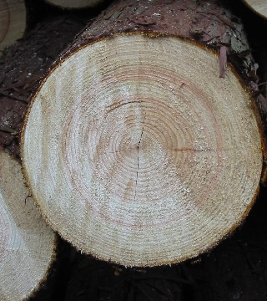
Características:
Se adapta a diversos tipos de suelo y climas.
Madera de gran calidad se emplea en construcción y navegación, medicina artesanal y suplemento alimenticio.
El tronco recto y cilíndrico de
2m de ancho.

Slide 6
Gracias por su atención

